Slide 1
Основные требования, предъявляемые к сварным конструкциям
План урока:
1. Классификация сварных конструкций
2. Технологичность сварных конструкций
3. Отработка технологичности

Slide 2
(1) Классификация сварных конструкций
Исключительное разнообразие сварных конструкций затрудняет их классификацию. Их можно разделить:
1. По методу получения заготовок (листовые, лито-сварные, ковано-сварные, штампо-сварные конструкции),
2. Целевому назначению (вагонные, судовые, авиационные и т.д.),
3. В зависимости от толщины свариваемых элементов (тонкостенные и толстостенные)
4. По применяемым материалам (стальные, алюминиевые, титановые и т.д.).

Slide 3
При рассмотрении вопросов проектирования и изготовления сварных конструкций целесообразна классификация в зависимости от характерных особенностей их работы.
В этом случае можно выделить основные типы сварных элементов и конструкций и дать им соответствующие определения.

Slide 4
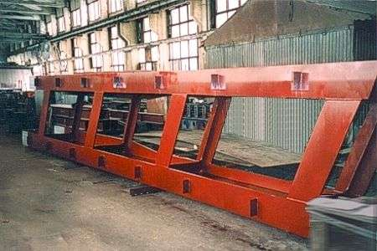
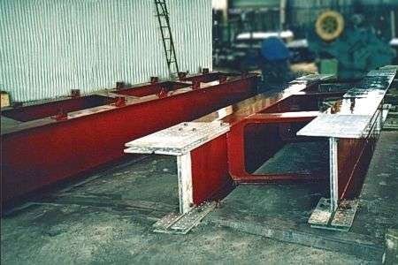
1. Балки конструктивные элементы, работающие в основном на поперечный изгиб. Жестко соединенные между собой балки образуют рамные конструкции.

Slide 5
2. Колонны - элементы, работающие преимущественно на сжатие или на сжатие с продольным изгибом.

Slide 6
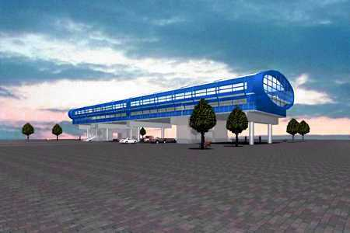
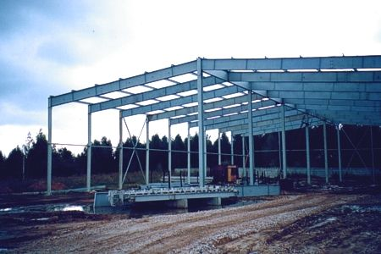
3. Решетчатые конструкции представляют собой систему стержней, соединенных в узлах таким образом, что стержни испытывают главным образом растяжение или сжатие. К ним относят фермы, мачты, арматурные сетки и каркасы.

Slide 7
4. Оболочковые конструкции испытывают избыточное давление. Основные требования, предъявляемые к ним, — герметичность соединений. К. этому типу относят различные емкости, сосуды и трубопроводы.

Slide 8
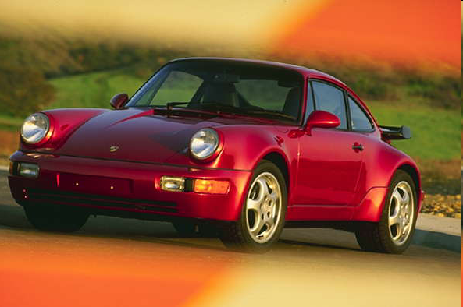
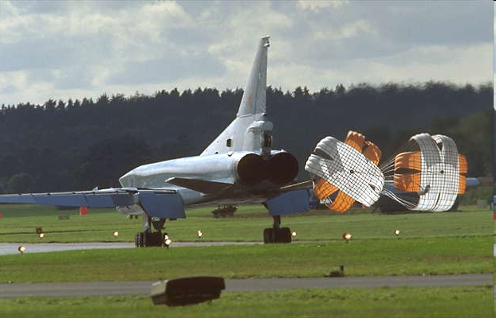
5. Корпусные транспортные конструкции подвергаются динамическим нагрузкам. Они должны быть высокой жесткости при минимальной массе. Основные конструкции данного типа — корпуса судов, вагонов, кузова автомобилей.

Slide 9
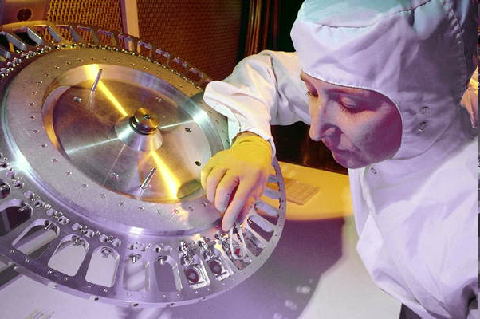
6. Детали машин и приборов работают преимущественно при переменных, многократно повторяющихся нагрузках. У них должны быть точные размеры, обеспечиваемые главным образом механической обработкой заготовок или готовых деталей. Примеры таких изделий — станины, валы, колеса.

Slide 10
(2) Технологичность сварных конструкций
В настоящее время при конструировании изделий все больше внимания уделяют вопросам технологичности. Начиная со стадии эскизного проектирования и изготовления опытных образцов, изделия подвергают тщательной технологической отработке.
При решении вопроса о серийном изготовлении новой конструкции учитывается заключение о ее технологичности, т. е. насколько она позволяет применять наиболее прогрессивные формы и способы производства.

Slide 11
Технологичной считается конструкция, обеспечивающая наиболее простое, быстрое и экономичное изготовление при обязательном соблюдении необходимых условий прочности, устойчивости, выносливости и других эксплуатационных качеств, т.е. в которой соблюдается соответствие прогрессивных конструктивных решений передовым технологическим возможностям производства.

Slide 12
Отсюда понятие «технологичность конструкции» представляется как довольно сложная характеристика (свойство), определяемая комплексом прогрессивных конструктивных и технологических решений, позволяющих при обеспечении всех необходимых эксплуатационных качеств изделия добиться в процессе изготовления высоких производственных показателей — снижения металлоемкости, быстрого освоения в производстве, минимальной трудоемкости и себестоимости.

Slide 13
(3) Отработка технологичности
Можно наметить ряд вопросов требующих в первую очередь решения при создании технологичных сварных конструкций:
1. Выбор и применение наиболее современных методик расчета и проектирования сварных конструкций, в наибольшей мере учитывающих их особенности и воздействие технологических факторов, с применением уточненных методик расчетов прочности и устойчивости элементов, а также расчетных методов оценки точности и технологичности сварных конструкций.

Slide 14
2. Выбор оптимальных вариантов расчленения конструкций на сборочные единицы, назначение схем собираемости их, от которых во многом зависят упрощение технологического процесса, расширение фронта работ и эффективное использование средств механизации и автоматизации.

Slide 15
3. Правильный выбор материала — один из важнейших вопросов проектирования и технологической отработки, поскольку оказывает непосредственное влияние на технические характеристики, массу и экономичность конструкций. Свойства материала должны удовлетворять требованиям эксплуатации, обеспечивать необходимую свариваемость, технологическую обрабатываемость и экономическую целесообразность.

Slide 16
4. Правильный выбор способа получения соединений в соответствии с назначением, формой и размерами конструкций. Назначение способа сварки в определяется свариваемостью, конструктивным оформлением изготовляемых узлов, степенью их ответственности и производительностью процесса. Необходимо учитывать определенный тип соединений, присадочный материал и обеспечение удобства выполнения сборочно-сварочных операции.
Эти условия предопределяют механические свойства соединений и значения допускаемых напряжений, необходимых для прочностных расчетов конструкций.

Slide 17
5. Правильное назначение типа и параметров сварных соединений в зависимости от особенностей конструкции и характера испытываемых нагружений — один из важных вопросов технологичности. Нужно учитывать возможность выполнения их с максимальным использованием автоматизированных способов сварки, число и размеры сварных швов должны быть минимальными и строго обоснованы расчетами и техническими условиями.

Slide 18
Необходимо использовать наиболее работоспособные и удобно выполнимые типы соединений стремиться к сокращению их числа и уменьшению сечений. Расположение соединений в конструкциях должно уменьшать или предотвращать появление сварочных деформаций.
Исключительно важным требованием является сокращение объема расплавляемого, а особенно наплавляемого металла.

Slide 21
Разработка технологического процесса
Технические преимущества сварных конструкций по сравнению с конструкциями, изготовленными с использованием других методов получения неразъемных соединений, обеспечили им широкое распространение в различных отраслях машиностроения.

Slide 22
Но они обладают и рядом отрицательных особенностей, которые необходимо учитывать как при проектировании, так и при производстве
Существенное воздействие технологии обработки на исходные свойства материала, наличие в них напряженного состояния и деформаций, связанных со сваркой, неоднородность свойств материала в зоне сварных соединений и др. оказывает существенное влияние на характер распределения напряжений в сварных конструкциях в зависимости от прикладываемых нагружений и сопротивляемость их эксплуатационным воздействиям, в конечном счете влияя на надежность и долговечность изделий.

Slide 23
На стадии проектирования работу по улучшению технологичности обычно проводят по трем направлениям:
1. Экономия металла. Применение уточненных методов расчета позволяют конструктору экономить металл, снижая запас прочности, уменьшая массу металла. При правильном выборе металла можно снизить массу изделий. Наибольшая экономия металла может быть получена при использовании прочных и высокопрочных сталей и сплавов с высокой удельной прочностью (алюминиевых, титановых), более прочных холоднокатаных элементов вместо горячекатаных. Повышение прочности, а следовательно, и снижение массы изделия может быть достигнуто термообработкой. Однако повышение прочности металла нередко сопровождается ухудшением его свариваемости или снижением сопротивления разрушению. Поэтому экономия металла за счет повышения его прочности требует учета этих факторов. Перспективным считают применение композиционных материалов, например двухслойных сталей.

Slide 24
2. Снижение трудоемкости изготовления, зависящее от выбора размеров и метода получения заготовок, а также способов их сварки.
Вопросы, непосредственно связанные со сваркой, возникают при делении изделия на отдельные заготовки, а так же методы получения заготовок, типы соединений, приемы сварки и т.д.
При выборе способа сварки учитывают свариваемость металла заготовок, назначить тип соединения и обеспечить удобство выполнения сборочно-сварочных операций.
На чертежах указывают характер обработки кромок, допуски на размер с учетом припусков на последующую механическую обработку узла или изделия.
Неоправданное назначение операции термообработки может существенно увеличить трудоемкость изготовления изделия, в особенности в условиях серийного производства.

Slide 25
3. Экономия времени. Наибольшая экономия времени достигается в условиях непрерывного поточного автоматизированного производства при крупносерийном и массовом выпуске продукции, когда все операции согласованы во времени и выполняются механизмами. Однако доля сварных конструкций, изготовляемых в условиях серийного и массового производства, относительно невелика.
В мелкосерийном производстве использовать эффективно поточные методы изготовления позволяют типизация и нормализация. Изыскание прогрессивных конструктивных форм и технологий позволяет проектировщику ограничить число типоразмеров и тем самым увеличить серийность выпускаемых изделий.

Slide 26
Домашнее задание
1. Изучить и законспектировать материал.

